Slide 1
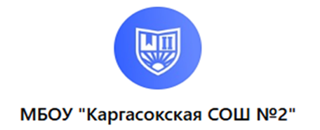


Всероссийская конференция «Эффективные управленческие команды как фактор повышения качества образования»
Направление работы: «Функционирование и эффективное развитие команды образовательной организации»
Культура открытой коммуникации как ключ к развитию правильного командного духа
Муниципальное бюджетное общеобразовательное учреждение
«Каргасокская средняя общеобразовательная школа №2»
Надежда Александровна Дорн

Slide 2


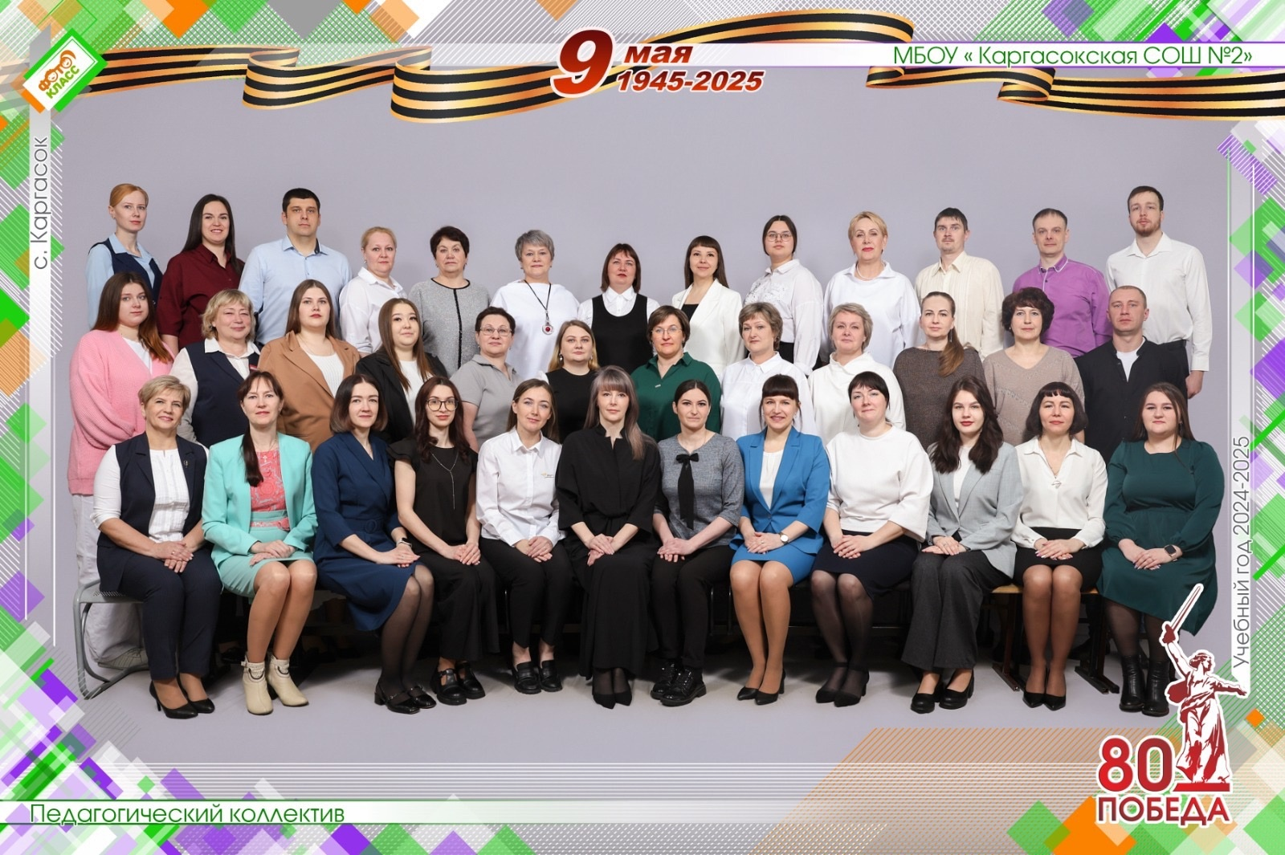
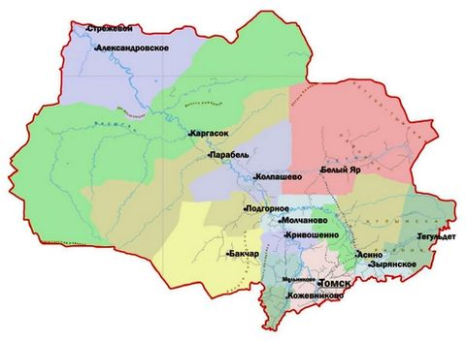
МБОУ «Каргасокская СОШ №2»

Slide 3

Динамика численности коллектива школы

Slide 4

2022 – 2024 года
«Формирование благоприятной среды в образовательной организации посредством методического и социально-психологического сопровождения педагогов и управленческих кадров»
ФЕДЕРАЛЬНАЯ ИННОВАЦИОННАЯ ПЛОЩАДКА
ТОИПКРО

Slide 5
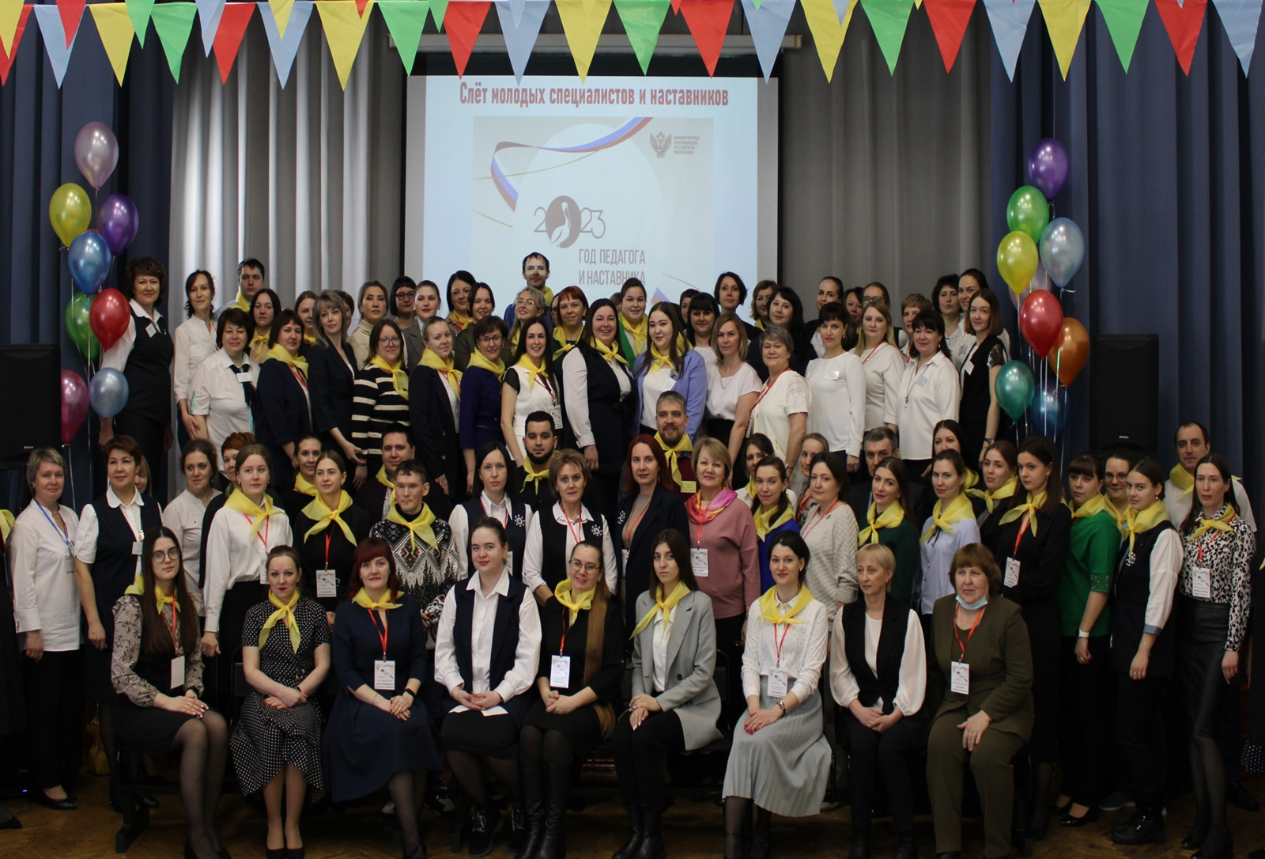
«Школа молодого педагога»
Руководитель «Школы молодого специалиста» Перемитина Оксана Валерьевна

Slide 6
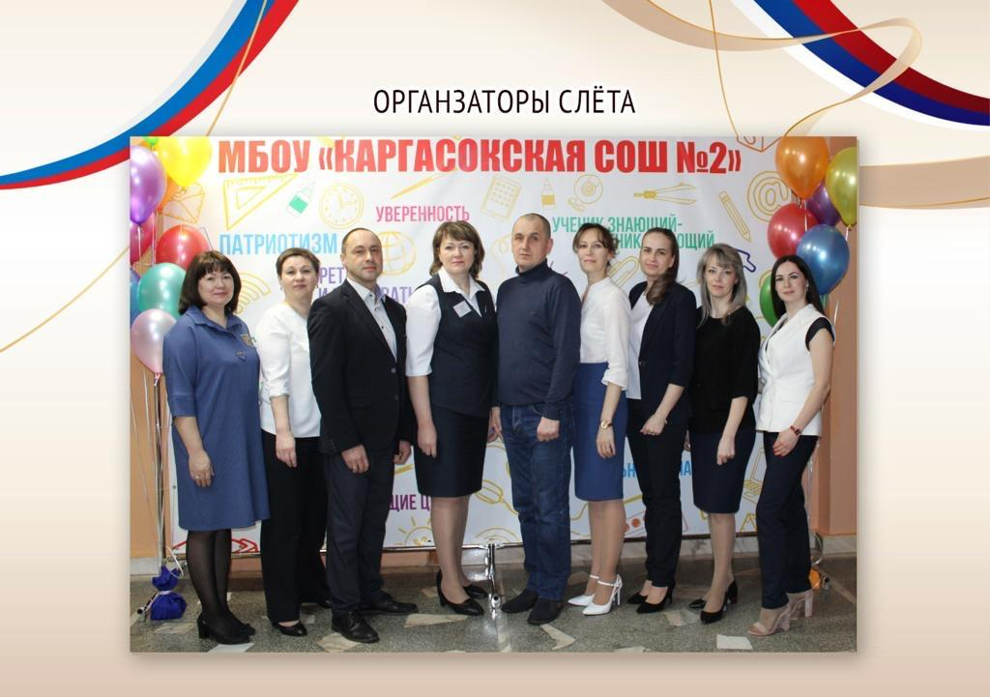

«Школа молодого педагога»
Межмуниципальный Слёт молодых педагогов и наставников

Slide 7
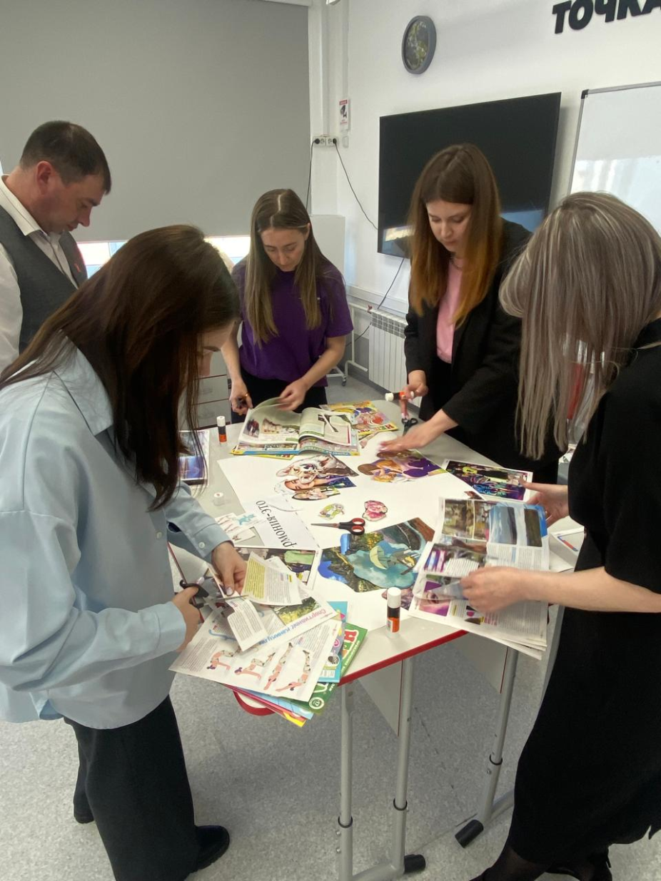

«Школа молодого педагога»
Межмуниципальный семинар
«Реализация обновленных ФГОС. Приемы, методы. Подходы»
Мастер – класс «Командообразование как технология работы в образовательном процессе»

Slide 8
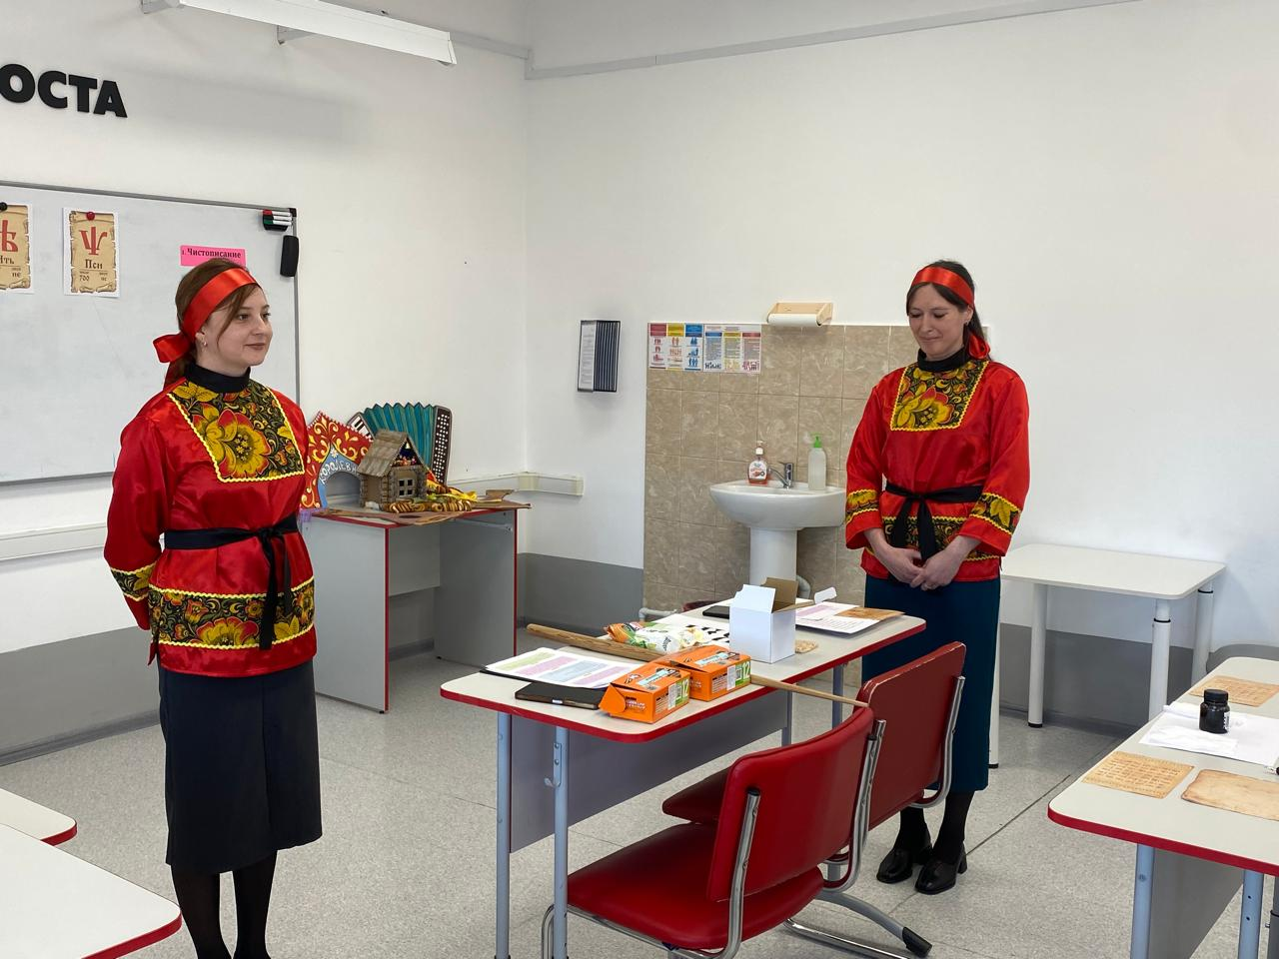
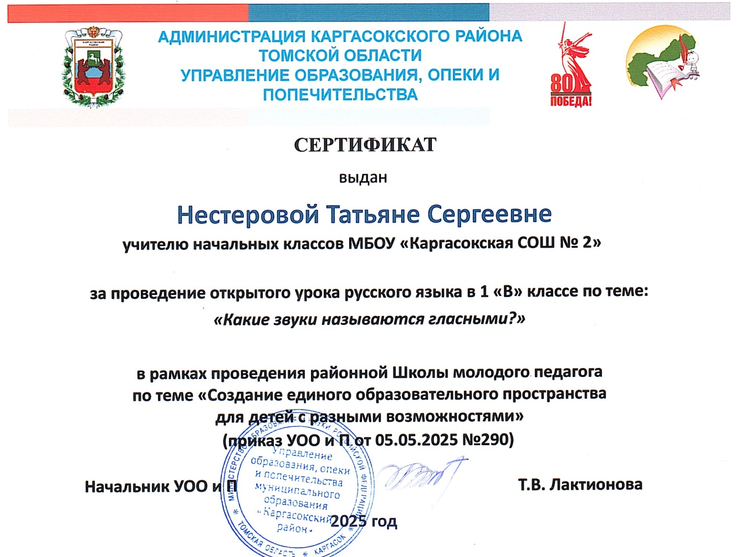
«Школа молодого педагога»
Муниципальное итоговое мероприятие
«Создание единого образовательного пространства для детей с разными возможностями»
Мастер – класс «На Руси учили так …»

Slide 9
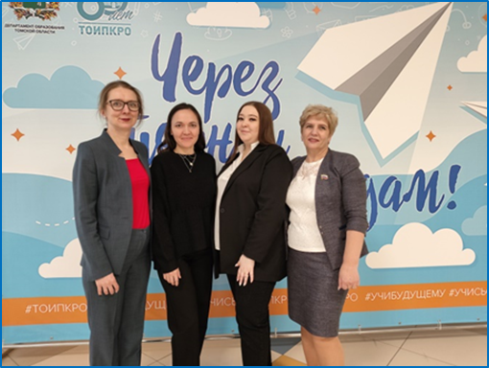

Программа «Учитель -учителю»
Открытый фестивале педагогических инновационных идей в области наставничества
Сухоребрик О.В.- наставник, Гришаева А.Н – молодой специалист

Slide 10
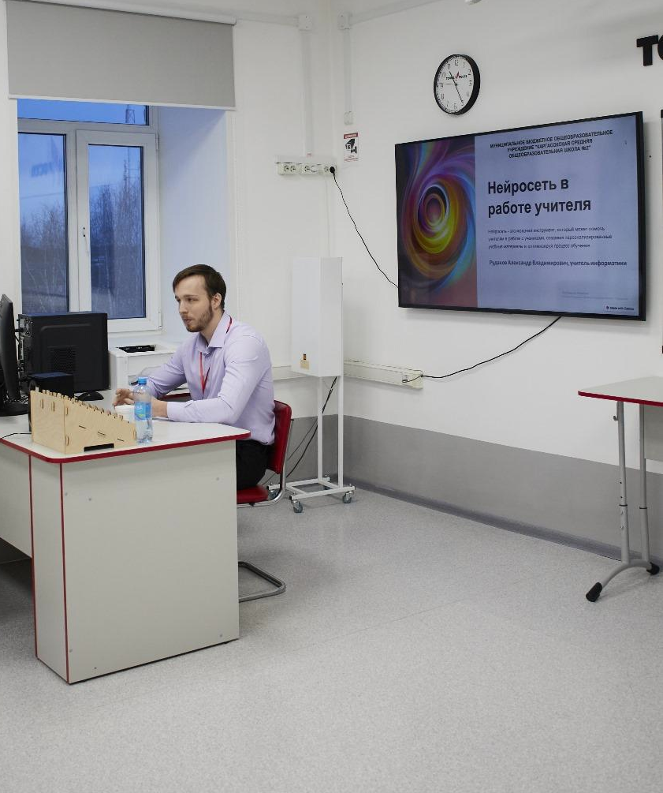
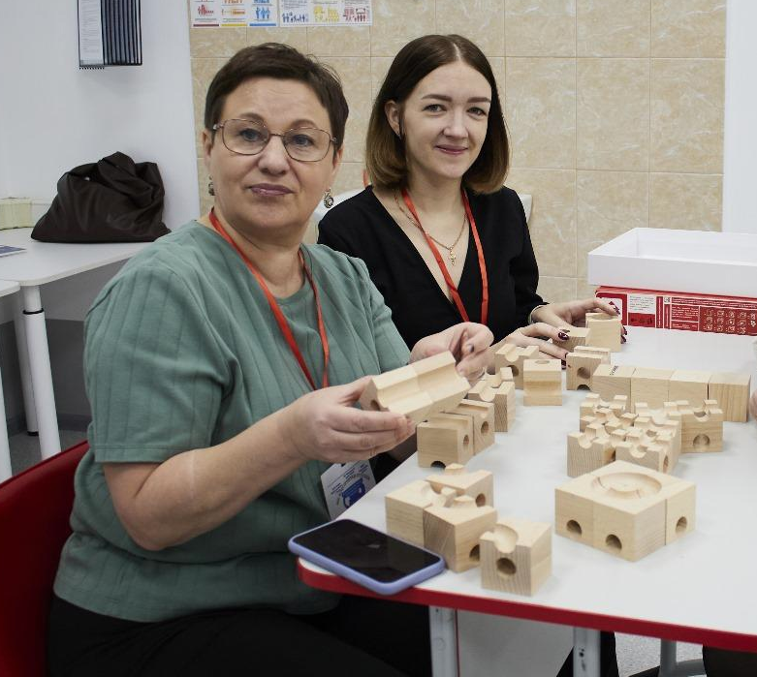
Программа «Учитель -учителю»
Методический день «Формирование инженерной культуры в образовательной среде» 14 декабря 2024 г.

Slide 11
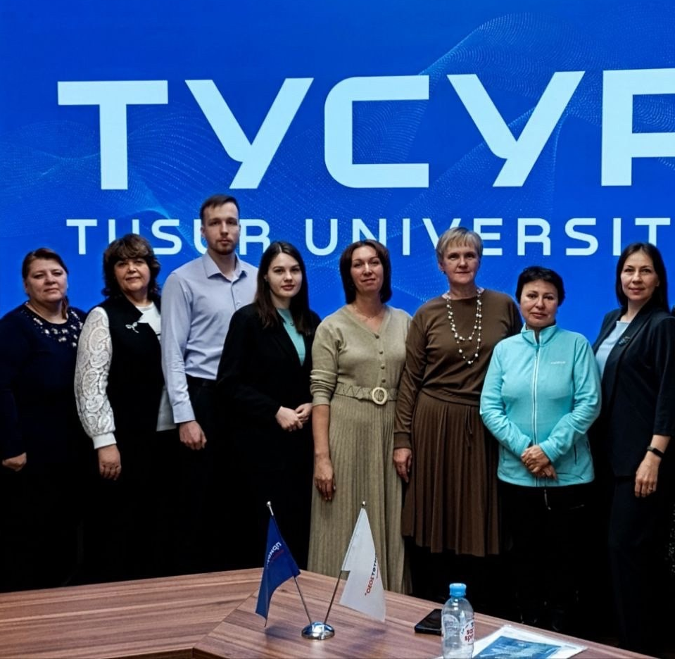
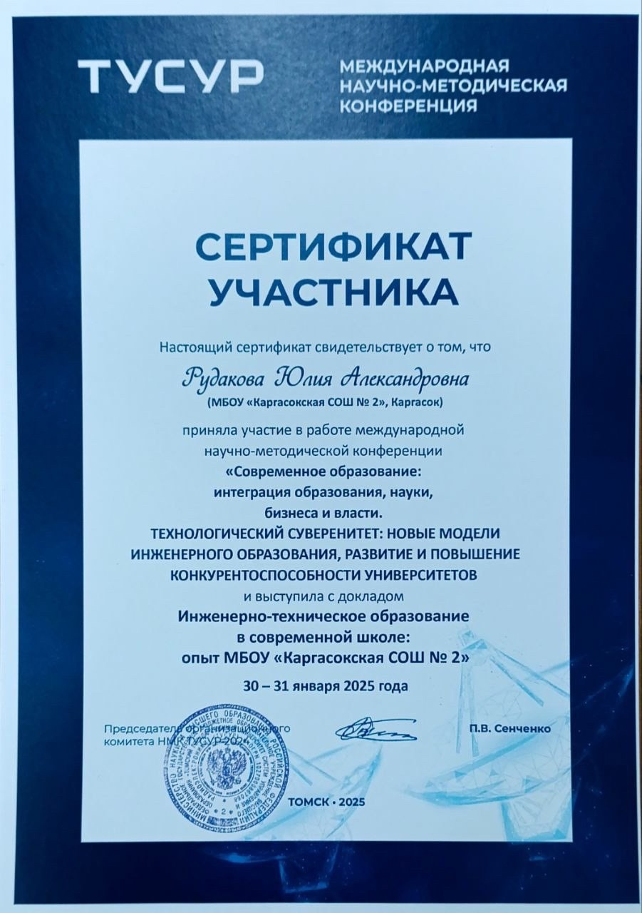
Программа «Учитель -учителю»
Международная научно-методическая конференция
«Современное образование: интеграция образования, науки, бизнеса и власти»
30-31 марта 2025 года
Доклад: «Инженерно – техническое образование в современной школе: опыт МБОУ «Каргасокская СОШ № 2»

Slide 12

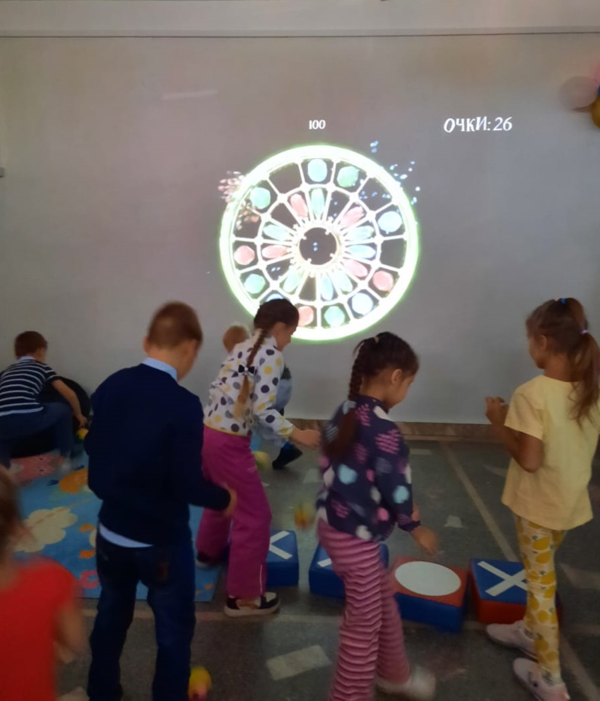
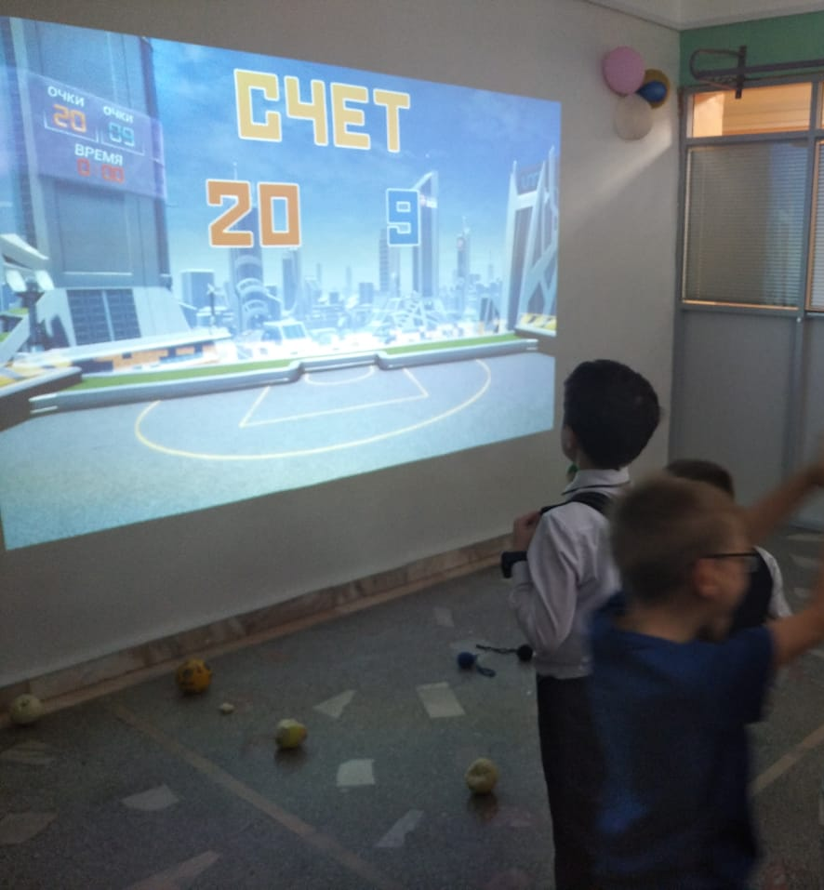
Проект «Ассоциация «Вместе!» май 2023 год
Грантовый конкурс программы социальных инвестиций «Родные города» компании «Газпромнефть-Восток»

Slide 13
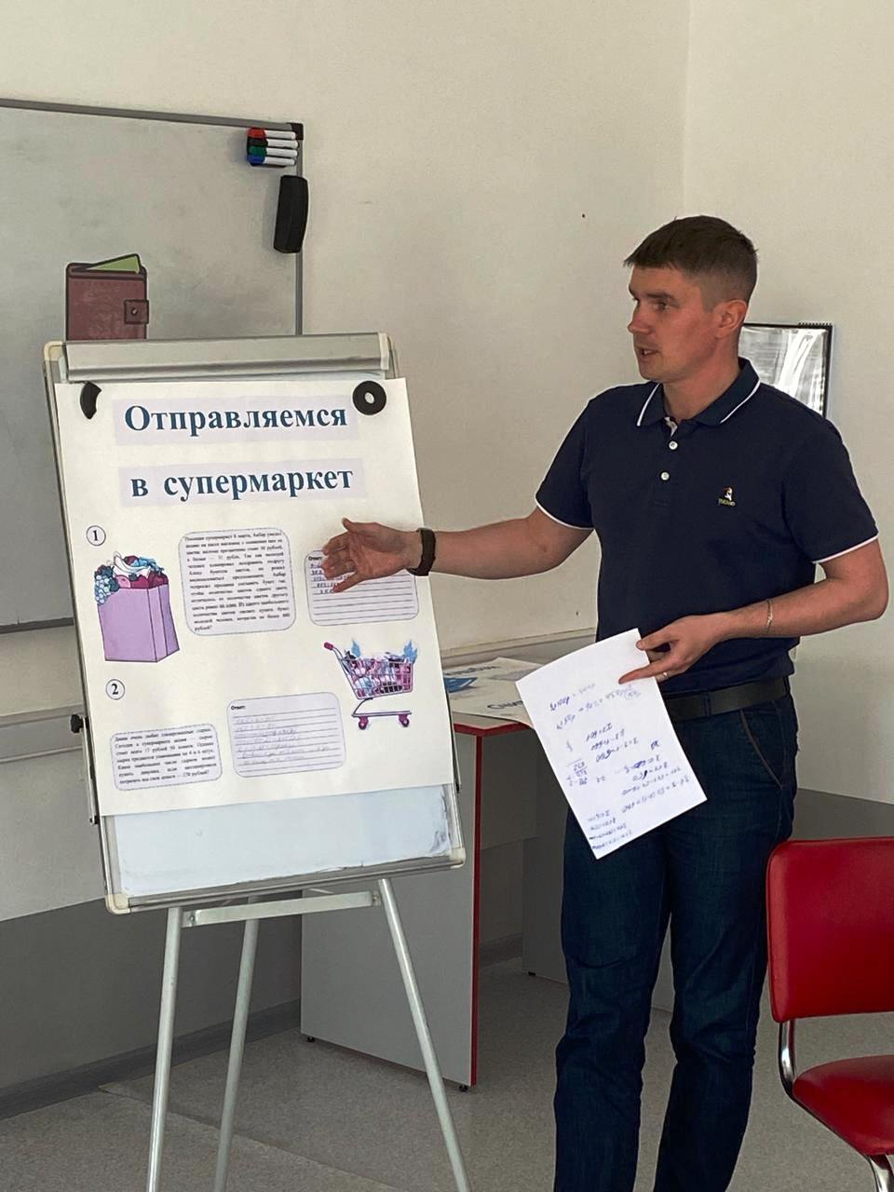
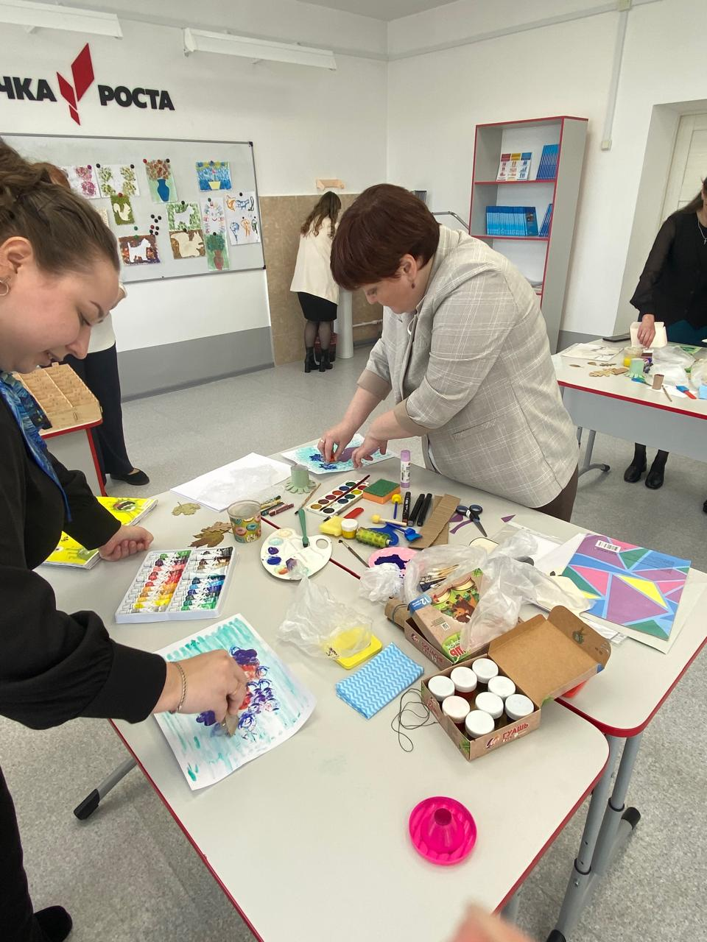
Программа «Учитель -учителю»
Тренинги по формированию благоприятного психологического климата

Slide 14
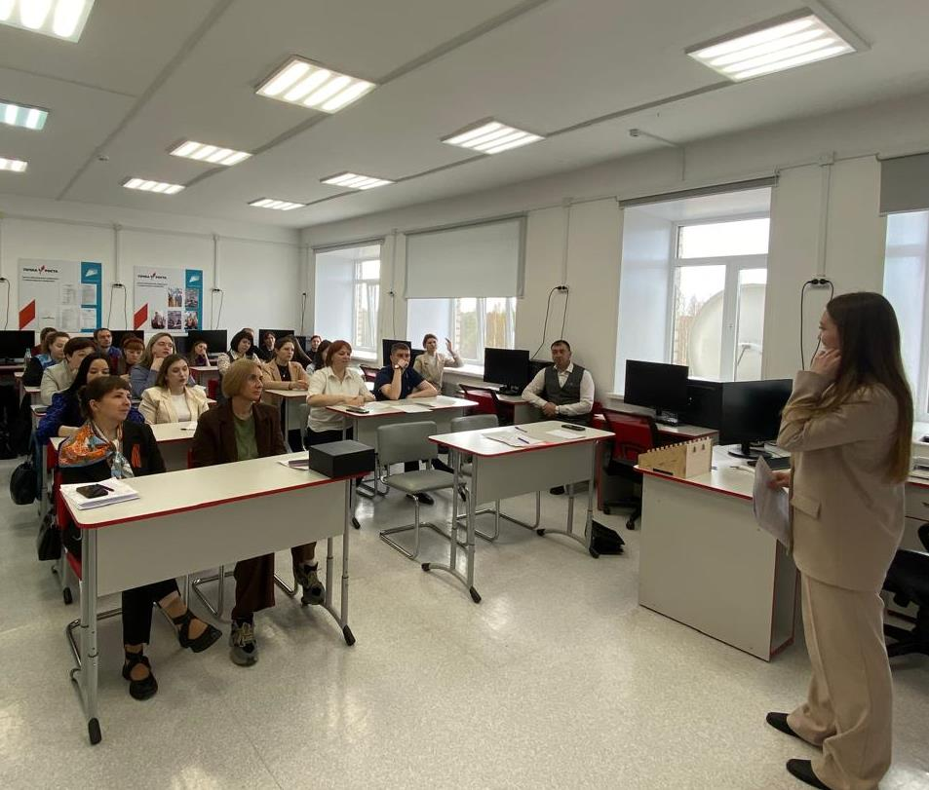
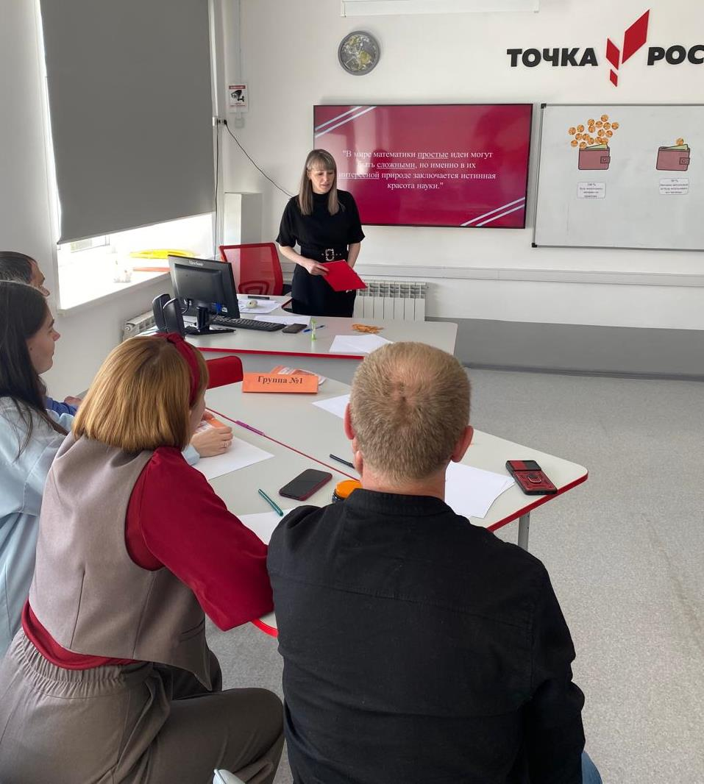
Программа «Учитель -учителю»
Мастер - классы по созданию благоприятной образовательной среды

Slide 15
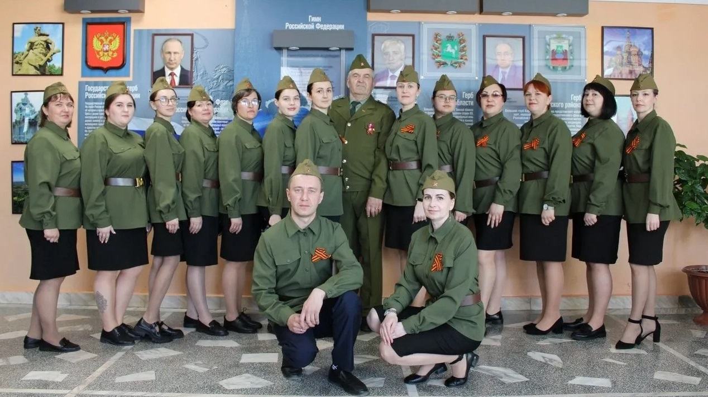
Педагогический клуб «Стимул жизни»
Смотр строя и песни, 9 мая 2025 года

Slide 16
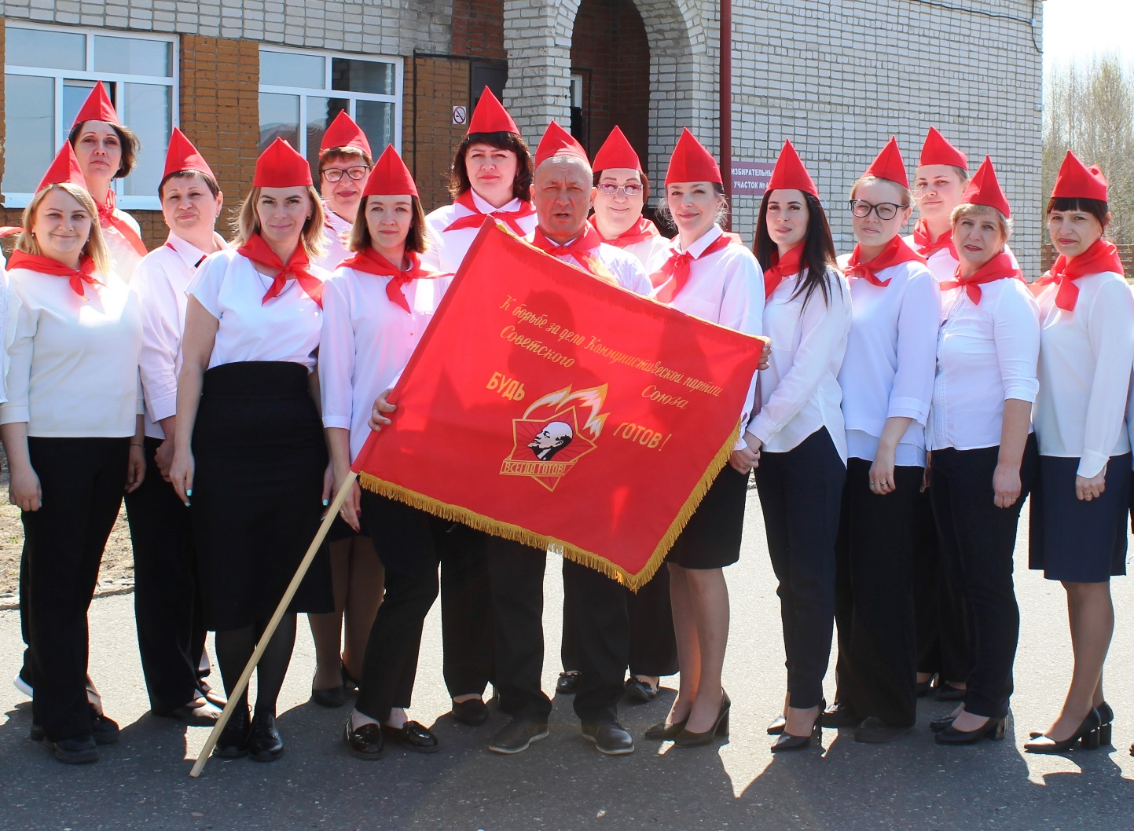
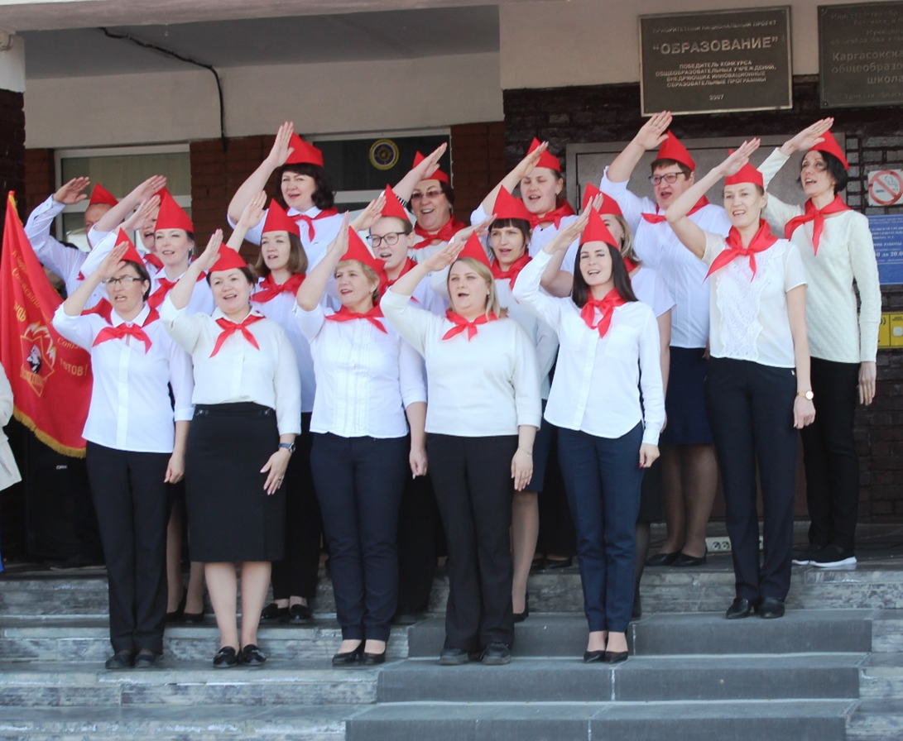
Педагогический клуб «Стимул жизни»
День Пионерии 19 мая 2024 года

Slide 17
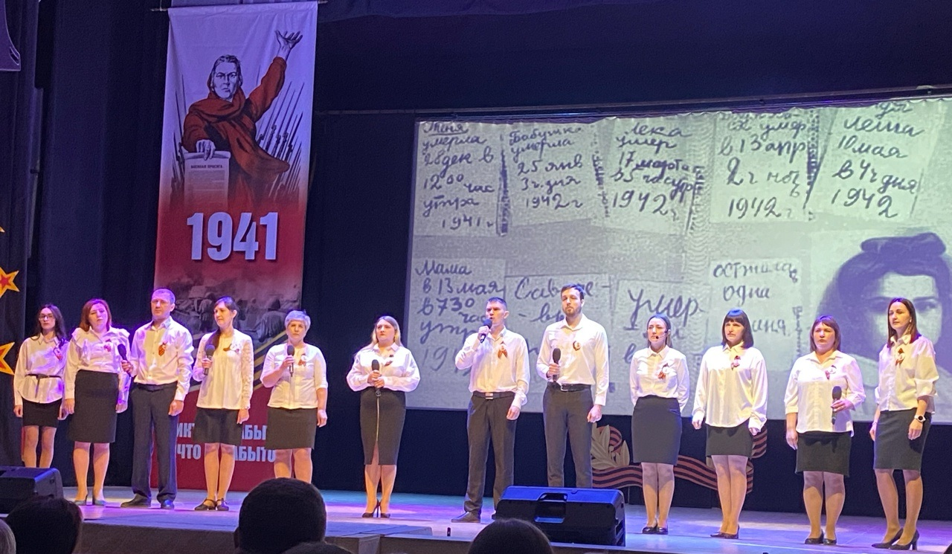
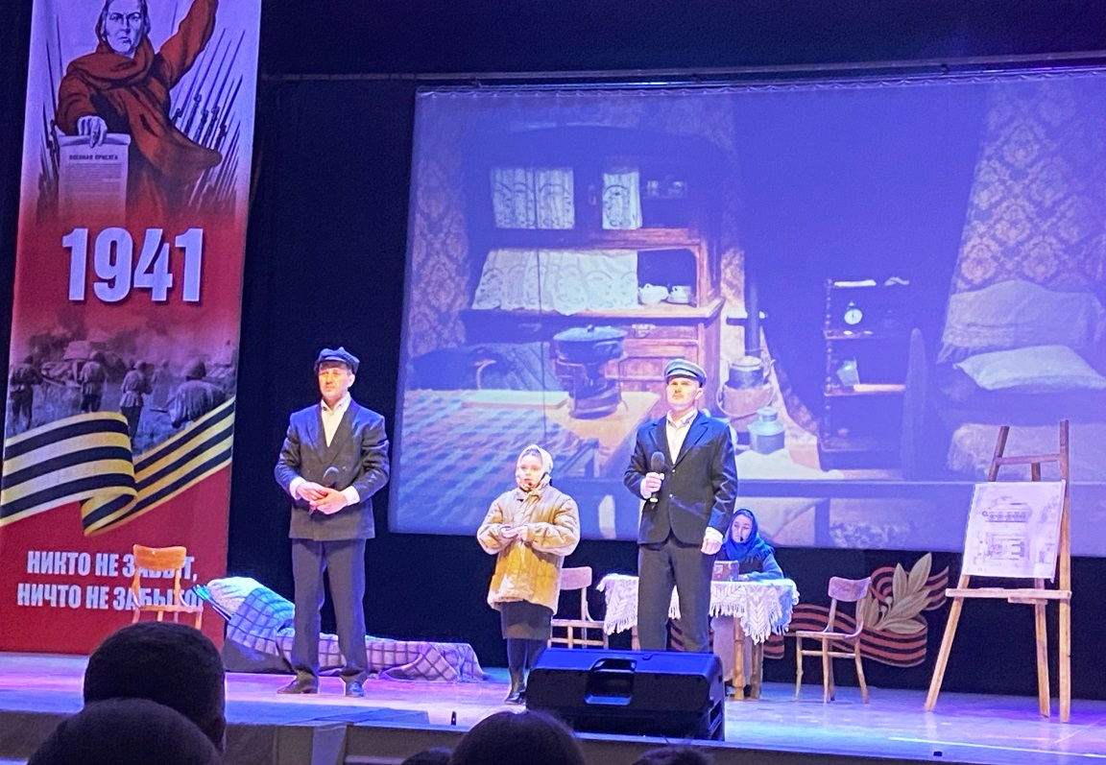
Фестиваль народного творчества среди трудовых коллективов с. Каргасок, посвященный Великой Отечественной войне

Slide 18


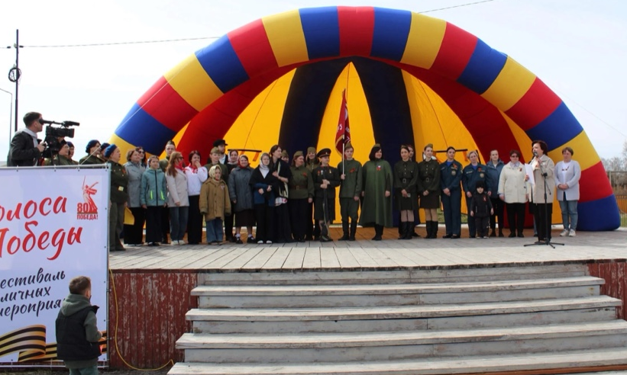
Фестиваль народного творчества среди трудовых коллективов с. Каргасок, посвященный Великой Отечественной войне

Slide 19
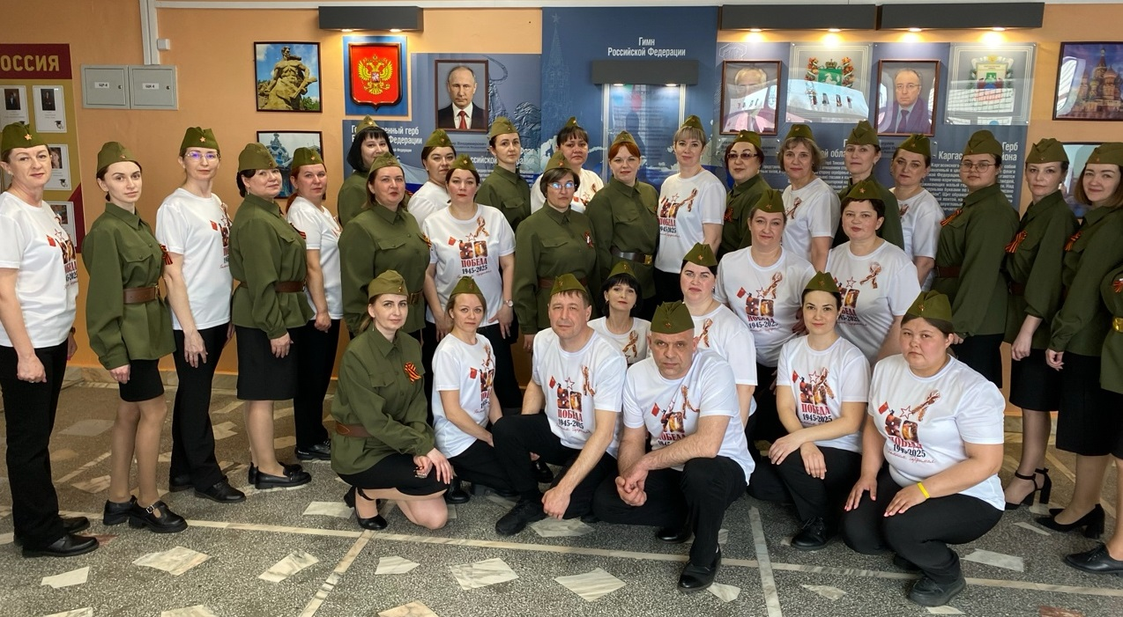
Коллектив родителей и учителей
Смотр строя и песни, 9 мая 2025года

Slide 20
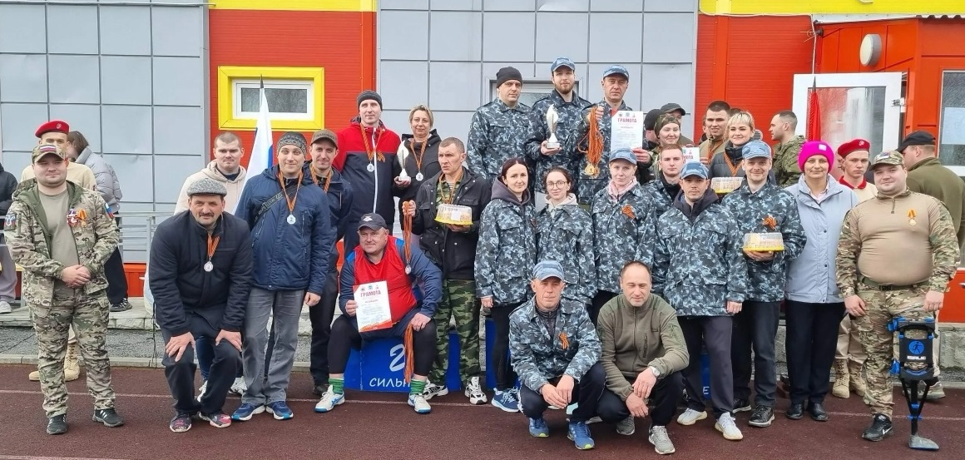
Коллектив родителей и учителей
«Военизированная эстафета» к празднику 9 мая 2025 года

Slide 21



Slide 22
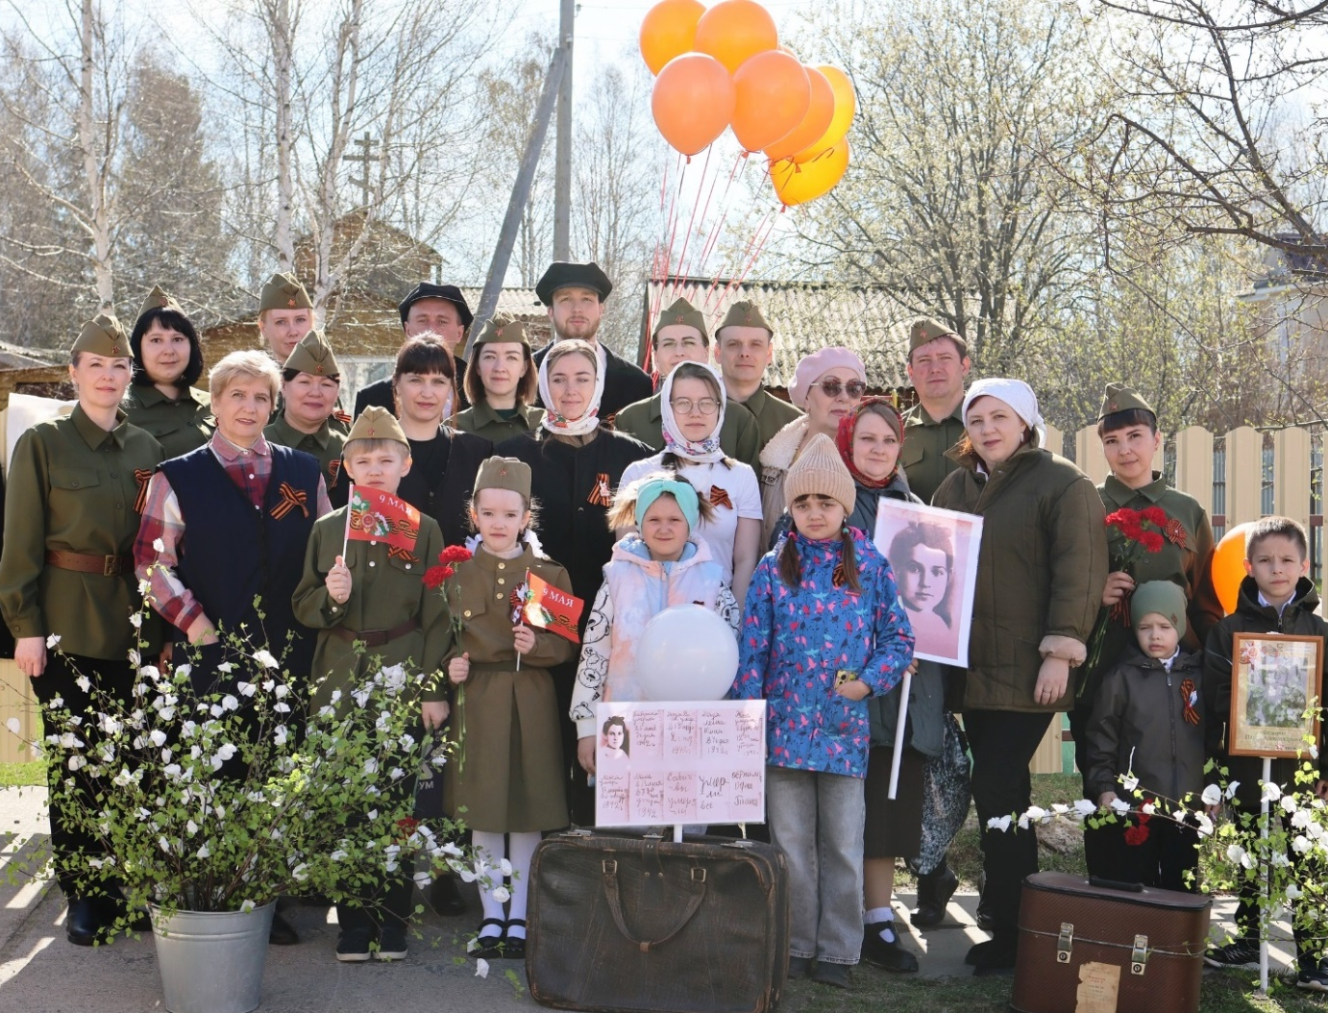
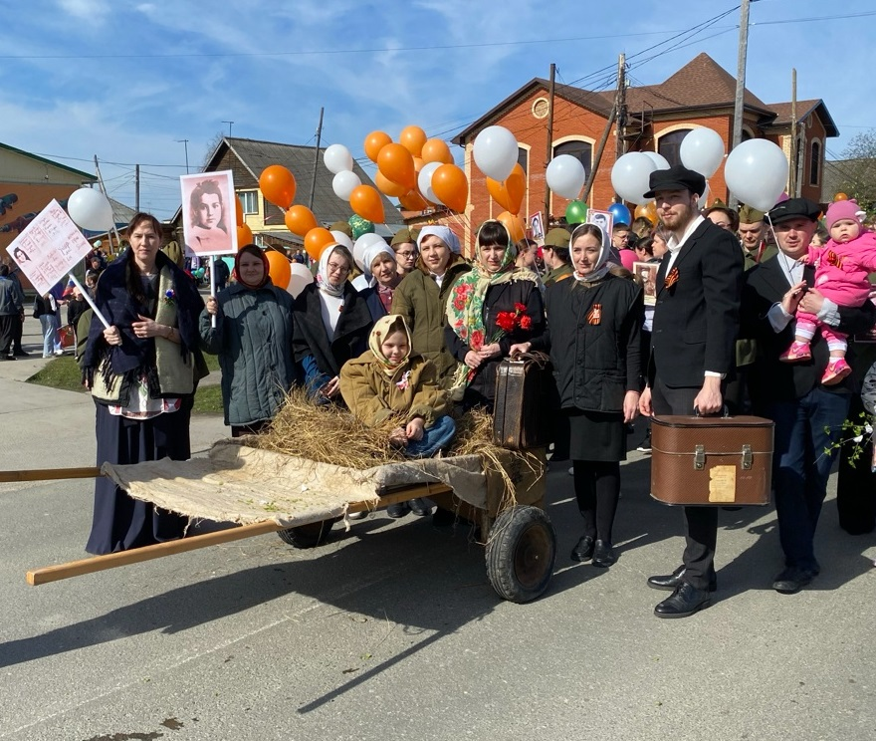
Парад трудовых коллективов и шествие колонны «Бессмертный полк» 9 мая 2025 год

Slide 23
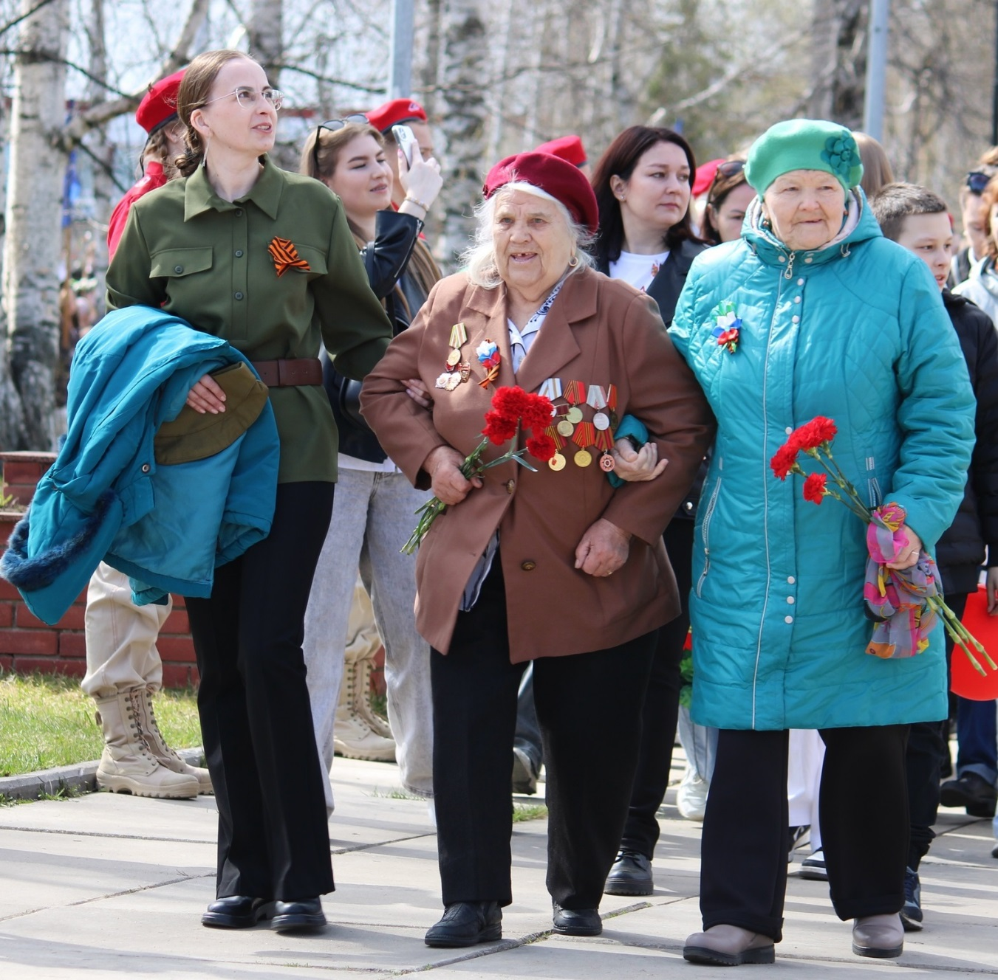
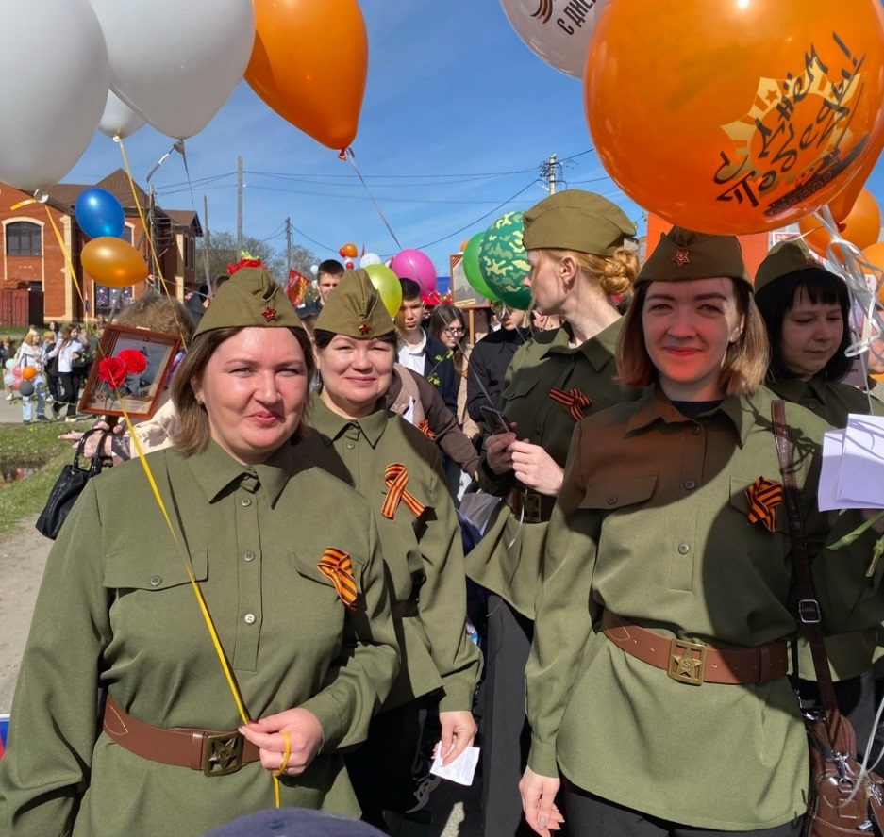
Парад трудовых коллективов и шествие колонны «Бессмертный полк» 9 мая 2025 год

Slide 24
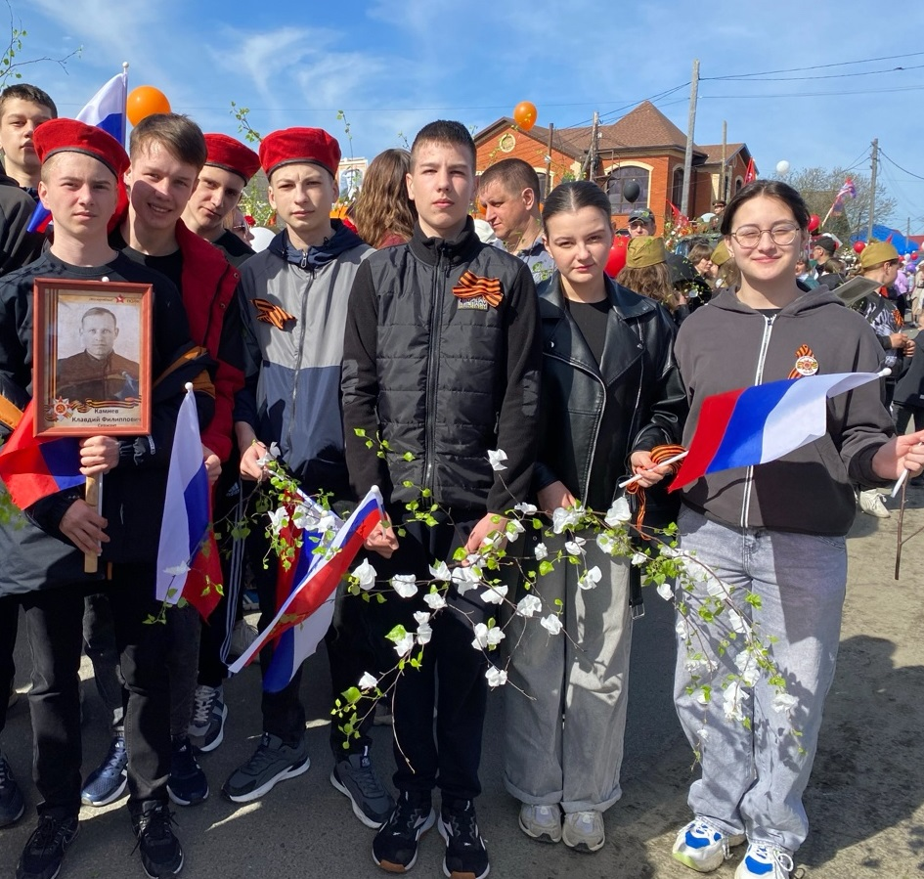
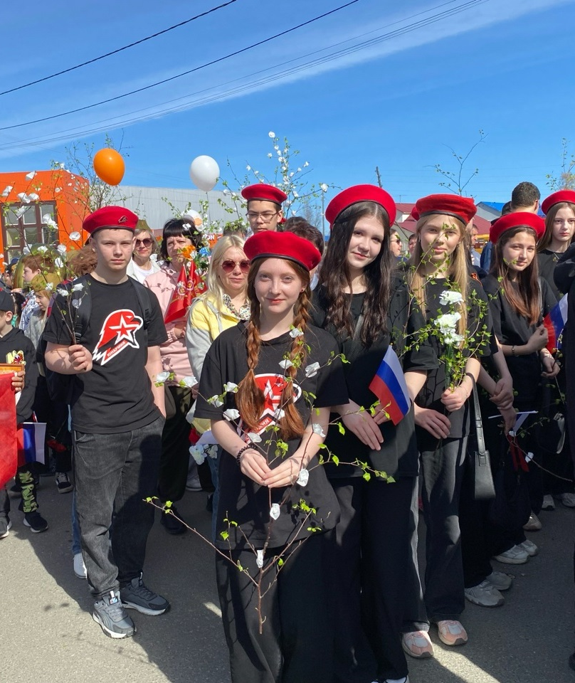
Парад трудовых коллективов и шествие колонны «Бессмертный полк» 9 мая 2025 год

Slide 25
Всероссийская конференция «Эффективные управленческие команды как фактор повышения качества образования»
«Самые сильные команды — не те, где нет проблем, а те, где о проблемах говорят открыто и решают их вместе»
Муниципальное бюджетное общеобразовательное учреждение
«Каргасокская средняя общеобразовательная школа №2»
Надежда Александровна Дорн
директор школы

